Slide 1
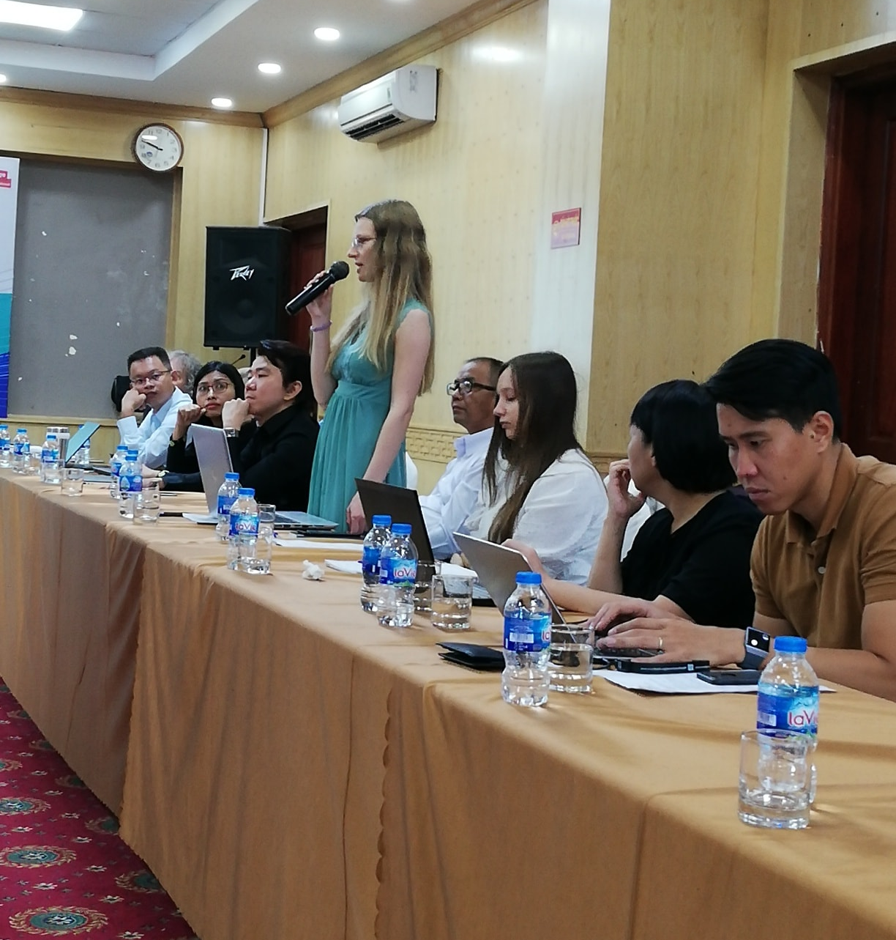
Globálne systémy rozvoja a ochrany zdravia
prof. MUDr. Martin Rusnák, CSc

Slide 2
Príklad 1: eradikácia obrny
Svet sa v roku 2004 priblížil k odstráneniu detskej obrny. V roku 2005 sa však detská obrna rozšírila zo severnej Nigérie do niekoľkých ďalších afrických krajín, a to v dôsledku neochoty niektorých ľudí v severnej Nigérii imunizovať svoje deti proti detskej obrne.
Do júla 2005 sa prípady detskej obrny presunuli z Afriky do Saudskej Arábie a Indonézie a potom sa začali objavovať v Angole, kde sa od roku 2001 nevyskytol prípad detskej obrny.
Do septembra 2005 sa objavili prípady v Somálsku, kde sa tiež už niekoľko rokov nevyskytovala detská obrna.
Zastavenie nových prípadov detskej obrny a zabránenie jej šíreniu z jednej krajiny do druhej si vyžaduje koordinované globálne úsilie.

Slide 3
Dôvody pre spoluprácu
Vytváranie konsenzu a obhajoba rôznych zdravotných príčin.
Nie vždy dostáva zdravie politickú, ekonomickú a finančnú podporu, akú by malo. Dobrým príkladom toho je nedostatočná pozornosť mnohých krajín k výžive, napriek zlému nutričnému stavu ich obyvateľov. Vplyv snáh o obhajobu bude pravdepodobne oveľa väčší, ak budú mnohí aktéri v rámci organizácií a krajín spolupracovať na podpore dôležitých zdravotných príčin.
Potreba zdieľať poznatky a stanoviť globálne štandardy pre zdravotnícke aktivity.
Zo skúšok rôznych liekov proti malárii vysvitlo, že niektoré liekové režimy na maláriu sú účinnejšie ako iné. Dôležitá je znalosť vznikajúcej rezistencie. Ak sa majú takéto lekcie zdieľať globálne, potom je dôležité, aby technické normy vypracovala a šírila organizácia, o ktorej sa krajiny domnievajú, že je technicky správna a medzinárodne reprezentatívna. Jednou z hlavných funkcií WHO je pomáhať definovať a vyhlasovať takéto normy.

Slide 4
Dôvody pre spoluprácu
Mnohé aspekty globálneho zdravia sú globálnymi verejnými statkami.
Svet teda môže zabezpečiť, aby sa vyrábalo a zdieľalo dostatočné množstvo týchto tovarov, iba prostredníctvom spoločného úsilia. Jednotlivé krajiny napríklad nemusia mať záujem na znižovaní znečistenia vytváraného na ich hraniciach, ktoré spôsobuje zdravotné problémy v susedných krajinách, a len prostredníctvom kolektívnej akcie budú krajiny schopné riešiť takéto problémy. Podobný problém vyvstáva v súvislosti s úsilím o zníženie záťaže prenosnými chorobami. Jednotlivé krajiny môžu mať malú motiváciu prijať opatrenia potrebné na účinné riešenie niektorých prenosných chorôb, napriek tomu, že šírenie týchto chorôb nerešpektuje národné hranice. Úsilie o ich vysporiadanie si preto vyžaduje spoluprácu medzi krajinami.
Skutočnosť, že ebola sa v rokoch 2014 a 2015 rozšírila v západnej Afrike vo väčšej miere, môže naznačovať, čo sa stane, keď sa neuskutoční skorá spolupráca.

Slide 5
Hlavné organizácie v oblasti globálneho zdravia
﻿Medzinárodné organizácie s globálnym dosahom.
Organizácie, ktoré pôsobia globálne, ale sídlia v jednotlivých krajinách.
Verejné organizácie.
Súkromné ​​a ziskové, zatiaľ čo iné sú súkromné, ale fungujú na neziskovom základe.

Slide 6
Agentúry Organizácie Spojených národov
Svetová zdravotnícka organizácia (WHO),
Detský fond OSN (UNICEF),
Populačný fond OSN (UNFPA)
Rozvojový program OSN (UNDP).
Detský fond OSN a
UNAIDS.

Slide 7
Ciele WHO
Podporovať „dosiahnutie najvyššej možnej úrovne zdravia všetkými ľuďmi“.
Presadzovanie a budovanie konsenzu na rôznych zdravotných príčinách, ako je HIV/AIDS a TBC.
Vytváranie a zdieľanie poznatkov o zdraví medzi krajinami prostredníctvom štúdií, správ, konferencií a iných fór.
Vykonávanie vybraných kritických funkcií zdravia verejnosti v rámci medzinárodného fóra, ako je sledovanie epidémií vrátane chrípky alebo prepuknutia iných potenciálne nebezpečných chorôb, ako je Ebola.
Stanovenie globálnych štandardov v kľúčových zdravotných záležitostiach, ako sú vhodné režimy liekovej terapie lepry, TBC a HIV. Patrí sem napríklad aj certifikácia WHO noriem kvality pre výrobu vakcín a liečiv.

Slide 8
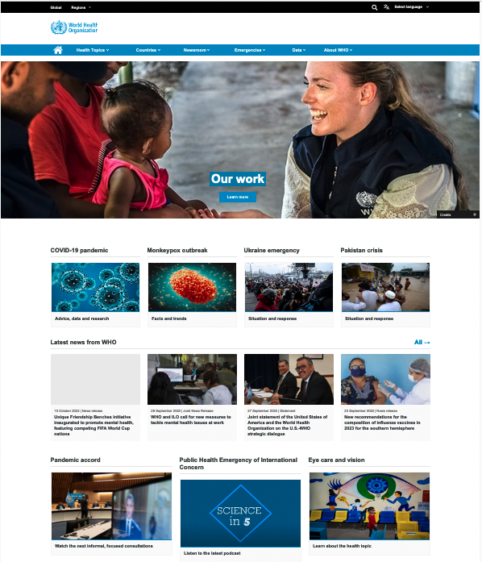
Ciele WHO
Vedenie rozvoja medzinárodných dohôd a dohovorov, ako je Rámcový dohovor o kontrole tabaku a Medzinárodné zdravotné predpisy.
Poskytovanie technickej pomoci svojim členským štátom, ako napríklad pomoc Číne pri zvládnutí prepuknutia SARS alebo pomoc krajinám pri riadení ich programov očkovania detí.
Hranie rozhodujúcej úlohy v mnohých spoločných snahách, ako je Stop TB, Roll Back Malaria a Program výskumu tropických chorôb.
www.who.int

Slide 9
WHO – organizácia a jej úspechy
WHO je riadená prostredníctvom svojho každoročného Svetového zdravotníckeho zhromaždenia, ktoré stanovuje politiku, kontroluje a schvaľuje rozpočet a menuje generálneho riaditeľa organizácie.
Celkový rozpočet WHO pochádza z členských hodnotení a z dobrovoľných príspevkov, súkromného sektoru a nadácií.
Najdôležitejšie svetové snahy v oblasti zdravia iniciované WHO:
program Zdravie pre všetkých, ktorý sa začal Deklaráciou Alma Ata o primárnej zdravotnej starostlivosti.
eradikácia kiahní, ktorá zohrala významnú úlohu v úsilí o rozšírenie pokrytia očkovaním pre deti v krajinách s nízkymi a strednými príjmami
celosvetová iniciatíva na eradikáciu detskej obrny.
riešenie otázok kontroly tabaku.
celosvetový dohľad nad chorobami
aktívnu úlohu v práci na vtáčej chrípke, chrípke H1N1 a SARS, okrem iných vznikajúcich a znovu sa objavujúcich chorôb.

Slide 10
Priority WHO
Univerzálne zdravotné pokrytie
Medzinárodné zdravotné predpisy (2005)
Zvýšenie prístupu k zdravotníckym produktom
Sociálne, ekonomické a environmentálne determinanty zdravia
Neprenosné choroby
Miléniové rozvojové ciele súvisiace so zdravím

Slide 11
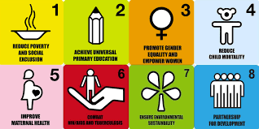
Rozvojové ciele tisícročia, ktoré súvisia so zdravím United Nations . General Assembly resolution A/RES/55/2: United Nations Millennium Declaration. Accessed 24 Aug 2016
Cieľ 1: odstrániť extrémnu chudobu a hlad;
Cieľ 2: dosiahnuť všeobecné základné vzdelanie;
Cieľ 3: podporovať rodovú rovnosť a posilniť postavenie žien;
Cieľ 4: Znížiť detskú úmrtnosť;
Cieľ 5: zlepšiť zdravie matiek;
Cieľ 6: boj proti HIV/AIDS, malárii a iným chorobám;
Cieľ 7: zabezpečiť trvalú udržateľnosť životného prostredia a
Cieľ 8: vytvoriť globálne partnerstvo pre rozvoj

Slide 12
UNICEF - Detský fond OSN https://www.unicef.org/ https://www.unicef.sk/
Hlavnou funkciou UNICEF je zlepšovanie zdravia a pohody detí podporou plánovania rodiny, prenatálnej starostlivosti a bezpečných praktík materstva.
Všetky finančné prostriedky UNICEF pochádzajú z dobrovoľných príspevkov. Vlády poskytujú dve tretiny financií a 36 národných výborov, ktoré tvoria súkromné subjekty a milióny jednotlivcov, získava zvyšnú tretinu.
Tieto národné výbory sú mimovládne organizácie (MVO), ktoré sa zasadzujú za deti, predávajú produkty UNICEF a získavajú finančné prostriedky prostredníctvom niekoľkých známych kampaní, ako napríklad Check out for Children v obchodoch s potravinami, Change for Good v lietadlách a Trick or Treat pre UNICEF počas Halloween.

Slide 13
Oblasti pôsobenia
Prežitie a rozvoj malých detí
Základné vzdelanie a rodová rovnosť
HIV/AIDS a deti
Ochrana detí pred vykorisťovaním a zneužívaním
Advokácia a partnerstvá za práva dieťaťa
Humanitárna akcia

Slide 14
UNAIDS
V roku 1996 spojilo svoje sily šesť agentúr, aby spustili UNAIDS – Spoločný program OSN pre HIV/AIDS.
UNAIDS je globálna agentúra s primárnou zodpovednosťou za boj proti HIV/AIDS.
UNAIDS monitoruje a vyhodnocuje epidémiu a reakciu sveta na ňu.
Zastupuje tiež kľúčové otázky HIV/AIDS a zapája občiansku spoločnosť, súkromný sektor a rozvojových partnerov do boja proti HIV/AIDS.
Vytvára a zdieľa znalosti, stanovuje štandardy a mobilizuje zdroje. Svoju pozornosť zameriava na regióny sveta najviac postihnuté HIV/AIDS, najmä na subsaharskú Afriku.

Slide 15
UNAIDS – hlavné témy
Dohľad nad epidémiou.
Kladie dôraz na prevenciu HIV.
Zapája sa do úsilia o zvýšenie počtu HIV pozitívnych ľudí na celom svete, ktorí sú liečení antiretrovírusovou liečbou.
Má osobitný záujem o rozsah, v akom epidémia postihuje ženy, a o zníženie koinfekcie TBC/HIV.
Spolupracuje s ostatnými organizáciami pri hľadaní technológií, ako sú mikrobicídy a vakcíny, ktoré by mohli pomôcť zastaviť epidémiu.

Slide 16
Rozvojové banky
Požičiavajú alebo poskytujú peniaze krajinám s nízkymi a strednými príjmami a transformujúcim sa ekonomikám, aby pomohli podporiť ich ekonomický a sociálny rozvoj.
Vlastnia ich všetky členské krajiny a označujú sa ako „multilaterálne“.
Majú niektoré charakteristiky skutočných bánk; tieto banky však nefungujú tak, aby zarábali peniaze prostredníctvom svojich úverových operácií.
Hlavným zameraním je skôr slúžiť ako finančný sprostredkovateľ. V podstate smerujú finančné zdroje z krajín s vysokými príjmami prostredníctvom predaja dlhopisov a grantov, aby pomohli financovať rozvojové aktivity v krajinách s nízkymi a strednými príjmami a v krajinách, ktoré prechádzajú na otvorenejšie, trhovo založené ekonomiky.
Všetky sú do určitej miery zapojené do práce v oblasti zdravia, ale najviac sa podieľajú Africká rozvojová banka, Ázijská rozvojová banka, Medziamerická rozvojová banka a Svetová banka

Slide 17
Svetová banka
Pomáha krajinám zlepšovať životy ich obyvateľov a znižovať chudobu.
Pomáha posilniť riadenie ich ekonomiky a financovanie investícií do vybraných oblastí vrátane poľnohospodárstva, dopravy, rozvoja súkromného sektora, zdravotníctva a školstva.
Požičiava peniaze za znížené sadzby krajinám s príjmom na obyvateľa pod určitou hranicou, požičiava peniaze bezúročne najchudobnejším krajinám a tiež poskytuje granty niektorým krajinám na špeciálne aktivity, ktoré ovplyvňujú chudobných, ako je HIV/AIDS.

Slide 18
Svetová banka
Podporuje široké spektrum úsilí v sektore zdravotníctva:
Obhajuje dôležité veci, vytvára a šíri informácie a poznatky o kľúčových zdravotných problémoch,
poskytuje technickú pomoc krajinám a
financuje konkrétne investície do zdravia a
súvisiace práce v oblasti výživy a plánovania rodiny.
Svetová banka zameriava svoju prácu v oblasti zdravia do značnej miery na prepojenie medzi zdravím a chudobou. Značnú pozornosť venuje financovaniu zdravotníctva, rozvoju zdravotných systémov a univerzálnemu krytiu.
Svetová banka tiež zdôraznila investície do výživy, zdravia matiek a detí, plánovaného rodičovstva, HIV/AIDS, malárie a TBC.

Slide 19
Bilaterálne agentúry
Agentúry rozvojovej pomoci krajín s vysokými príjmami, ktoré priamo spolupracujú s krajinami s nízkymi a strednými príjmami, aby im pomohli zlepšiť zdravie ich obyvateľov.
USAID je agentúra rozvojovej pomoci federálnej vlády USA, ktorá podporuje hospodársky a sociálny rozvoj na celom svete.
Spolupracuje s inými vládami a univerzitami, podnikmi, medzinárodnými agentúrami a mimovládnymi organizáciami na podpore svojho úsilia o rozvojovú pomoc.
V oblasti zdravia sa USAID zapája do širokej škály aktivít, vrátane obhajoby globálneho zdravia, vytvárania a zdieľania vedomostí a financovania investícií do zdravia.

Slide 20
Úrad USAID pre globálne zdravie
Má za cieľ zlepšiť zdravotnícke služby a zlepšiť zdravotný stav chudobných a znevýhodnených ľudí, najmä v chudobnejších krajinách.
Zameriava sa na zdravie matiek a detí, HIV/AIDS, iné prenosné choroby, plánované rodičovstvo a reprodukčné zdravie, výživu a zdravotné systémy. P
Poskytuje granty a technické expertízy iným vládam, mimovládnym organizáciám a súkromnému sektoru.
Spolupracuje s inými agentúrami rozvojovej pomoci.
V 70. a 80. rokoch 20. storočia USAID pomohla podporiť výskum s cieľom vyvinúť množstvo intervencií, ktoré sú kľúčové pre záchranu životov chudobných detí v krajiny s nízkymi a strednými príjmami, vrátane perorálnej rehydratačnej terapie, suplementácie vitamínu A a imunizácie.
Podporuje snahy o riešenie malárie, TBC, HIV/AIDS a v poslednom čase zanedbávaných tropických chorôb.
Angažuje aj v podpore plánovania rodiny.

Slide 21
EuropeAid
Generálne riaditeľstvo pre rozvoj a spoluprácu – EuropeAid
Cieľom je maximalizovať hodnotu a vplyv financovania pomoci tým, že sa zabezpečí, aby sa podpora poskytovala spôsobom, ktorý je v súlade s rozvojovými cieľmi EÚ a rozvojovými cieľmi tisícročia Organizácie Spojených národov, a to rýchlym a zodpovedným spôsobom.

Slide 22
Slovak AID
Rozvojová spolupráca je integrálnou súčasťou a nástrojom zahraničnej politiky SR. Môže mať dvojstranný (bilaterálny) alebo mnohostranný (multilaterálny) charakter.
Patria sem aktivity financované zo štátneho rozpočtu SR, ktoré označujeme pojmom oficiálna rozvojová pomoc - Official Development Assistance (ODA SR).
Tiež však aj aktivity zo súkromných zdrojov, ktoré označujeme ako súkromné toky.
Hlavným nástrojom plánovania ODA je 5-ročný Strategický rámec rozvojovej spolupráce SR.

Slide 23
Zhrnutie
Je veľmi dôležité, aby kľúčoví aktéri spolupracovali na riešení globálnych problémov zdravia, pretože môžu mať účinky, ktoré presahujú rámec jednej krajiny, ich riešenie môže byť nákladné a môžu si vyžadovať technické a manažérske zdroje väčšie, ako niektoré chudobnejšie krajiny dokážu znášať samy.
Je tiež dôležité, aby v niektorých oblastiach zdravia existovali globálne normy a tieto normy je potrebné široko rozvinúť a široko akceptovať.
Medzi dobré príklady oblastí, v ktorých je nevyhnutné, aby rôzni aktéri globálne spolupracovali, patria snahy o vykonávanie dohľadu nad chorobami, globálny boj za eradikáciu detskej obrny a normy pre niektoré programy kontroly chorôb, ako je TBC.

